Slide 1
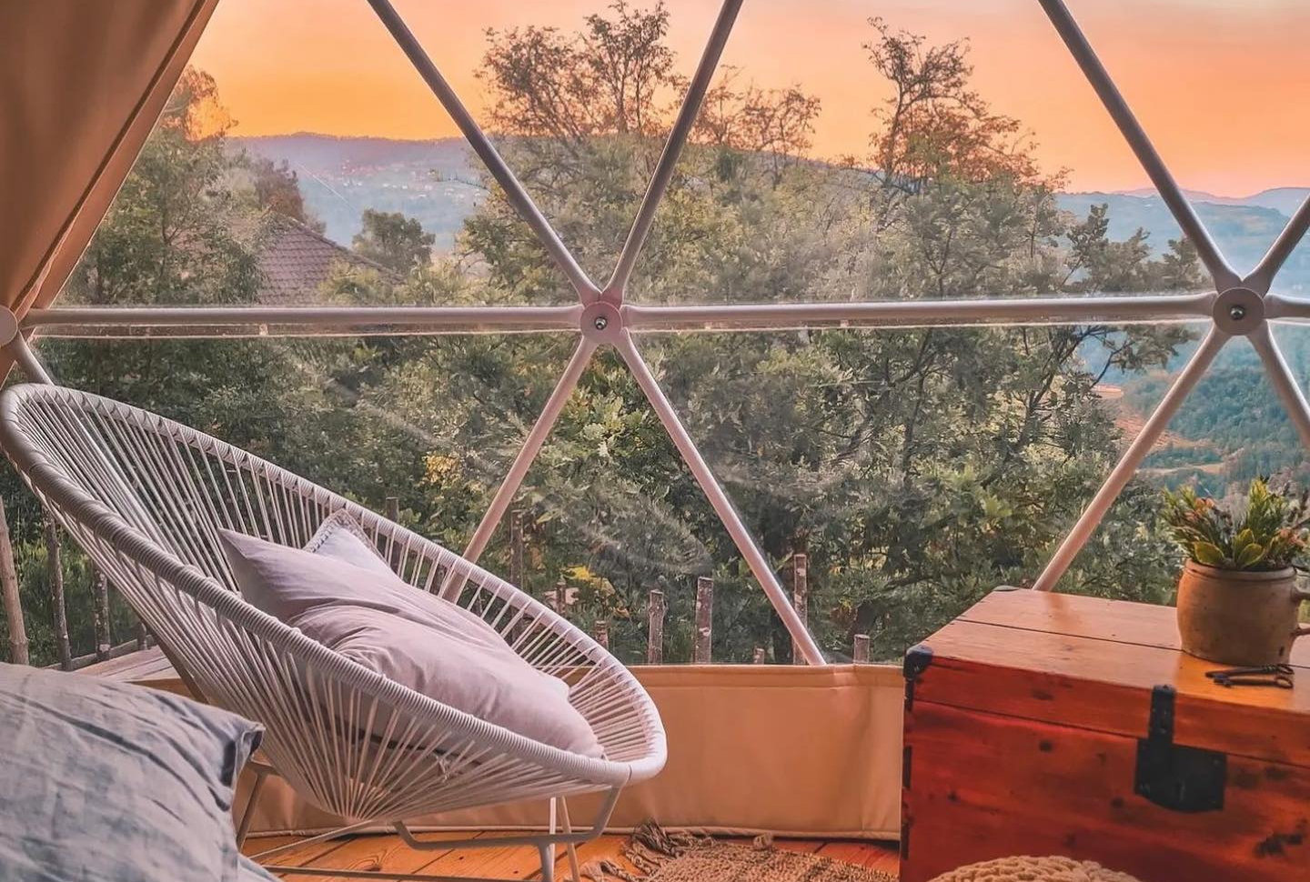

Avtor fotografije: Gaia's Spheres B&B, Italija
Modul 3 (1. del)
Načrtovanje trajnostnih in lokalno prilagojenih nastanitev
www.epicstays.eu

Slide 2
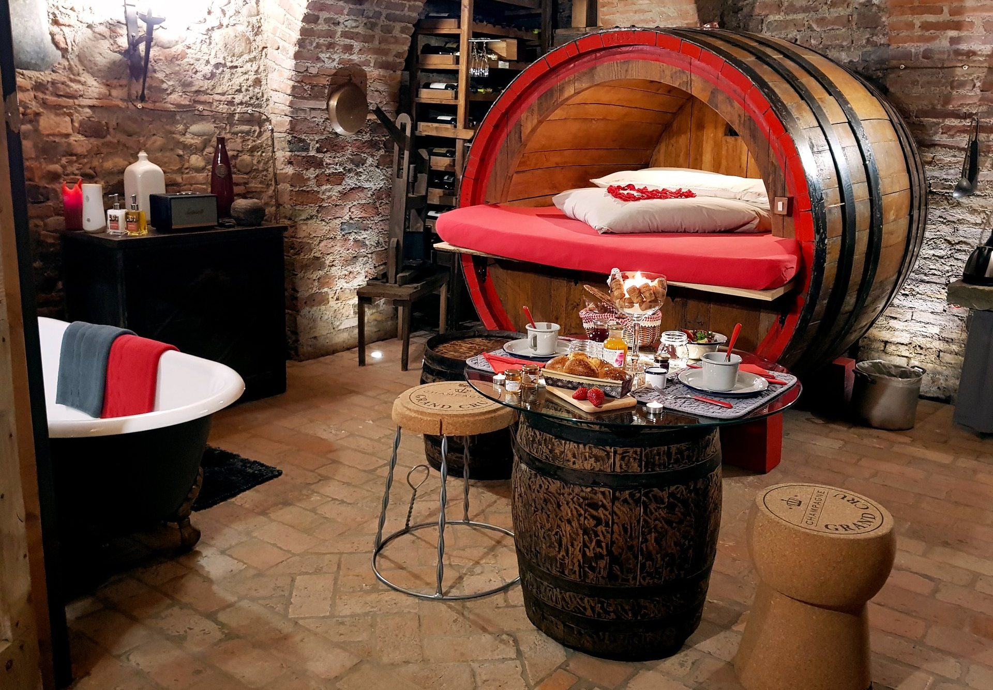
Modul 3 (1. del)
Avtor fotografije: Cantina Al Silter, Italija
Razdelek 1
Pametni začetki: prilagajanje stavb in uporaba vnaprej zgrajenih enot

Slide 3
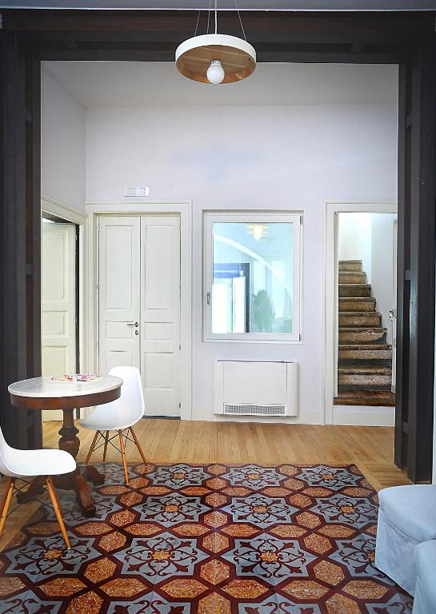
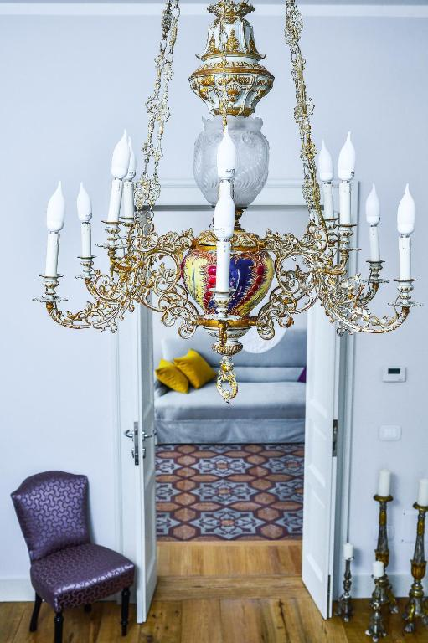
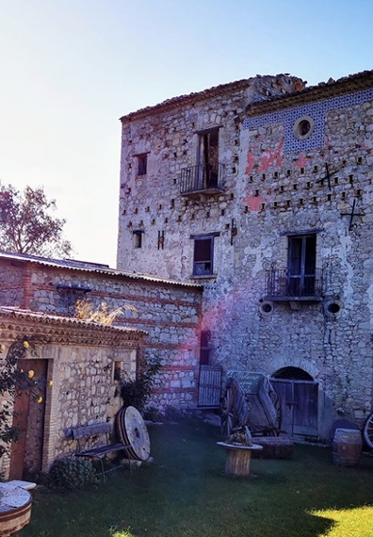
02
Avtor fotografije: Camera a sud, Bovino
Stran 5
Avtor fotografije: Camera a sud, Bovino
Poglavje 1
Pametni začetki – Prilagajanje
zgradb in uporaba vnaprej zgrajenih enot
VSEBINA
01
03
Stran 0
Stran 6
Pregled in učni cilji
Dodatni viri
Avtor fotografije: Visit Monti Dauni, Bovino

Slide 4
Cilji učenja
Pregled modula 3
01
Pametni začetki: prilagajanje stavb in uporaba vnaprej zgrajenih enot
Modul 3 prikazuje, kako je lahko alternativna nastanitev trajnostna in hkrati tesno povezana z lokalno identiteto. Odkrijte, kako premišljeno načrtovanje, izbira materialov in integracija v okolje ne le podpirajo okolje, ampak tudi krepijo skupnosti in ohranjajo kulturo. Spoznajte, kako lahko izbira stavb ustvari edinstvene, nepozabne turistične izkušnje, zlasti na podeželju ali v prezrtih območjih.
Zajema 3 ključne dele:
Pametni začetki: prilagajanje stavb in uporaba vnaprej zgrajenih enot
Boljše izbire gradnje – materiali, razpored in prilagodljivost
Pravilno dimenzionirana nastanitev, ki vpliva na lokalno okolje
Naučite se, kako izkoristiti potencial obstoječih prostorov s preoblikovanjem obstoječih ali podeželskih zgodovinskih stavb in zapuščenih območij.
Raziščite, kako obstoječe ali podeželske kulturne stavbe oživljajo skupnosti in gospodarstvo.
Raziščite modularne, prilagodljive rešitve in gradbene metode z majhnim vplivom, ki ohranjajo lokalni čar in podpirajo trajnostni turizem.
Spoznajte, kako je mogoče enote prilagoditi in ponovno uporabiti ter kako lahko kot lahka konstrukcija ohranjajo naravo, slavijo lokalno identiteto in spodbujajo podeželski turizem.

Slide 5
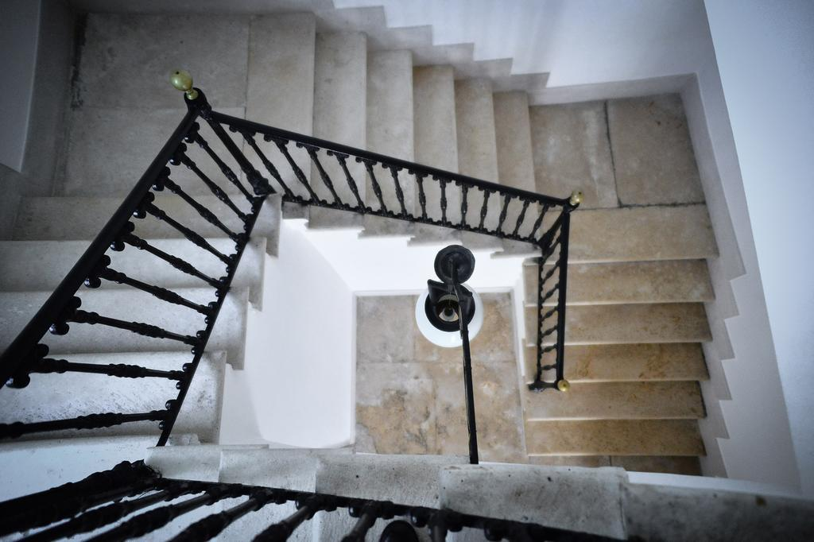
Razdelek 1
Avtor fotografije: Camera a Sud, Bovino
Pametni začetki – prilagajanje stavb in uporaba vnaprej zgrajenih enot

Slide 6

Fotografija: Meridaunia
Poglavje 1
Pametni začetki – prilagajanje stavb in uporaba vnaprej zgrajenih enot
Pregled:
Ta poglavje je ključnega pomena, saj oblikovanje nastanitev na podeželju ali v neizkoriščenih območjih zahteva ustvarjalne rešitve, ki so hkrati prilagojene kontekstu in učinkovite z vidika virov.
S predelavo obstoječih objektov, kot so skednji, zgodovinske hiše ali zapuščene šole, lahko zmanjšate vpliv na okolje, ohranite lokalno dediščino in znižate stroške gradnje. Modularne, prenosljive in vnaprej izdelane enote ponujajo dodatno prilagodljivost, omogočajo hitrejšo postavitev in prilagodljivost različnim terenom ali sezonskim potrebam. Razumevanje, kako te prostore preoblikovati v prijetne, funkcionalne namestitve, je ključnega pomena za izkoriščanje potenciala prezrtih območij in prispevanje k trajnostni obnovi podeželja.
6

Slide 7
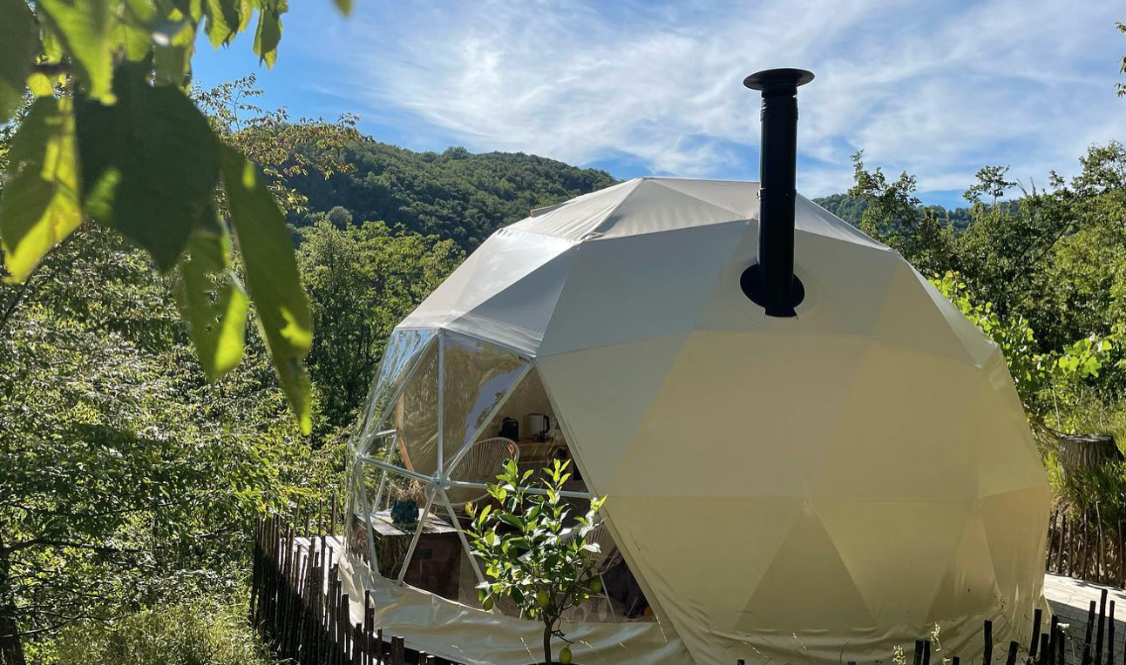
Uvod – Pametni začetki – Prilagajanje stavb in uporaba vnaprej izdelanih enot
Avtor fotografije: Gaia's Spheres B&B, Italija
Začetek trajnostnega in posebnega gostinskega podjetja se pogosto ne začne z gradnjo iz nič, ampak s preoblikovanjem tistega, kar že obstaja. Po vsej Evropi imajo podeželske vasi, pozabljene stavbe in odprte pokrajine neizkoriščen potencial za turizem, ki je tako pomemben kot tudi okolju prijazen. Ne glede na to, ali razmišljate o obnovi dediščinske hiše, preoblikovanju zapuščene javne stavbe ali postavitvi modularnih enot na neizkoriščeni zemlji, je prvi korak vedeti, kako se pametno in namensko prilagoditi. V tem poglavju predstavljamo osnovne koncepte „pametnega začetka“ – uporabo obstoječih stavb ali vnaprej zgrajenih enot kot temelja za vaš alternativni projekt nastanitve.
Vir: Dolnicar, S. (2018). Tržni delež in trajnost alternativnih
turističnih nastanitev. Revija za trajnostni turizem.
7

Slide 8
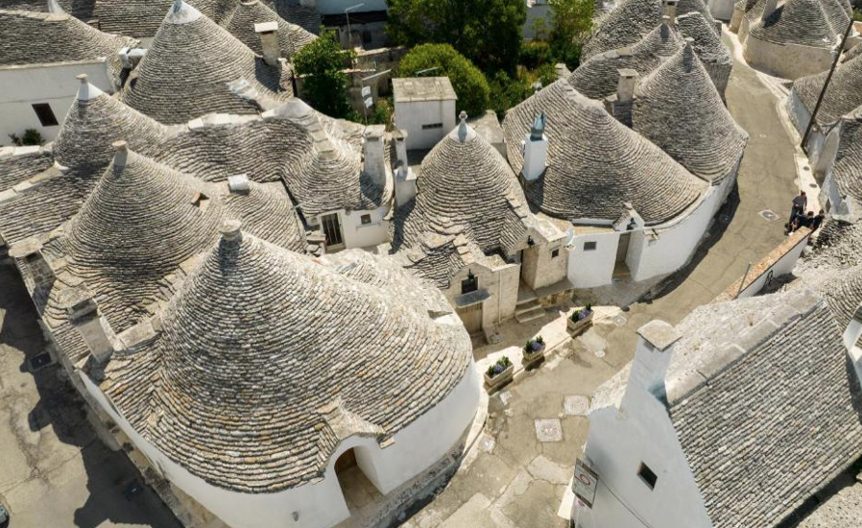
Uvod – Pametni začetki – Prilagajanje stavb in uporaba vnaprej zgrajenih enot
Avtor fotografije: Trulli Holiday Albergo Diffuso, Italija
Spoznali boste, kako prilagodljiva ponovna uporaba ohranja kulturno identiteto in hkrati dodaja funkcionalnost, kako lahko prefabricirane in prenosljive strukture zmanjšajo vpliv na okolje in kako delati v okviru omejitev infrastrukture in prostorskega načrtovanja. Od zgodovinskih palač v Italiji do samozadostnih bivališč na Islandiji – študije primerov v tem poglavju prikazujejo, kaj je mogoče doseči, ko se ustvarjalnost združi s praktičnostjo. Ob koncu tega poglavja boste znali oceniti izvedljivost ponovne uporabe prostora v vaši skupnosti, razumeli edinstvene prednosti modularnih rešitev in začeli razvijati ideje, ki so primerne za vašo pokrajino, proračun in lokalni kontekst.
Vir: Dolnicar, S. (2018). Tržni delež in trajnost alternativnih
turističnih nastanitev. Revija za trajnostni turizem.
8

Slide 9
Poglavje 1: 4 ključna področja učenja
01
Ocenjevanje in preoblikovanje obstoječih stavb
Naučite se prepoznati neizkoriščene ali zgodovinske stavbe – kot so skednji, podeželske hiše in javne stavbe – s potencialom za turistično rabo. Razumite, kako oceniti njihovo stanje, funkcijo in kulturno vrednost, hkrati pa načrtujte prilagodljivo ponovno uporabo, ki spoštuje lokalno dediščino in izpolnjuje pričakovanja gostov.

Slide 10
Poglavje 1: 4 ključna področja učenja
02
Raziskovanje modularnih in prefabriciranih rešitev
Odkrijte, kako lahko vnaprej zgrajene, modularne ali prenosljive enote ponujajo hitre, stroškovno učinkovite in okolju prijazne možnosti nastanitve. Izvedite, kje so ti modeli najbolj učinkoviti, kakšne logistične vidike je treba upoštevati in kako jih je mogoče prilagoditi podeželskim ali naravnim pokrajinam.

Slide 11
Poglavje 1: 4 ključna področja učenja
03
Načrtovanje z majhnim vplivom na okolje
Razumevanje načel lahke konstrukcije, minimalnih temeljnih sistemov in bioklimatske prilagodljivosti. Naučite se, kako zmanjšati svoj ekološki odtis in hkrati zagotoviti udobje in kakovost z uporabo ustreznih materialov in lahke infrastrukture.

Slide 12
Poglavje 1: 4 ključna področja učenja
04
Kreativno premagovanje infrastrukturnih izzivov
Mnoga podeželska območja nimajo vode, elektrike ali sistemov za ravnanje z odpadki. To poglavje raziskuje ustvarjalne, skladne rešitve, ki niso odvisne od omrežja – kot so suha sanitarna oprema, sončna energija in zbiranje deževnice –, ki omogočajo trajnostno delovanje alternativnih nastanitev v oddaljenih ali infrastrukturno slabo razvitih okoljih.

Slide 13
01
Ocenjevanje in predelava obstoječih stavb
Ključno področje učenja
Za zagon edinstvenega in trajnostnega alternativnega nastanitvenega podjetja je potrebno več kot le vizija in ustvarjalnost – potrebna je tudi pametna uporaba obstoječih virov. Na podeželskih in primestnih območjih, kjer so viri lahko omejeni, lahko prilagajanje obstoječih stavb ponudi stroškovno učinkovito, kulturno občutljivo in okoljsko trajnostno rešitev.
Od nekdanjih šol in skednjev do zgodovinskih hiš ali neuporabljenih javnih prostorov – te strukture je mogoče preoblikovati v privlačne izkušnje za goste.
13

Slide 14
01
Ocenjevanje in preoblikovanje obstoječih stavb
Ključno področje učenja
To področje učenja vam ponuja orodja za ocenjevanje potenciala takšnih stavb. Naučili se boste, kako oceniti strukturno in prostorsko primernost neizkoriščenih sredstev, raziskati možnosti prenove, ki ohranjajo lokalno identiteto, in razumeti, kako uskladiti izbire oblikovanja z okoljskimi in regulativnimi okviri.
Sledite vsebini in sposobni boste prepoznati potencial stavbe za prilagodljivo ponovno uporabo, načrtovati ključne strukturne in operativne prilagoditve ter povezati svoje oblikovalske odločitve s širšimi cilji trajnosti in razvoja turizma.
14

Slide 15
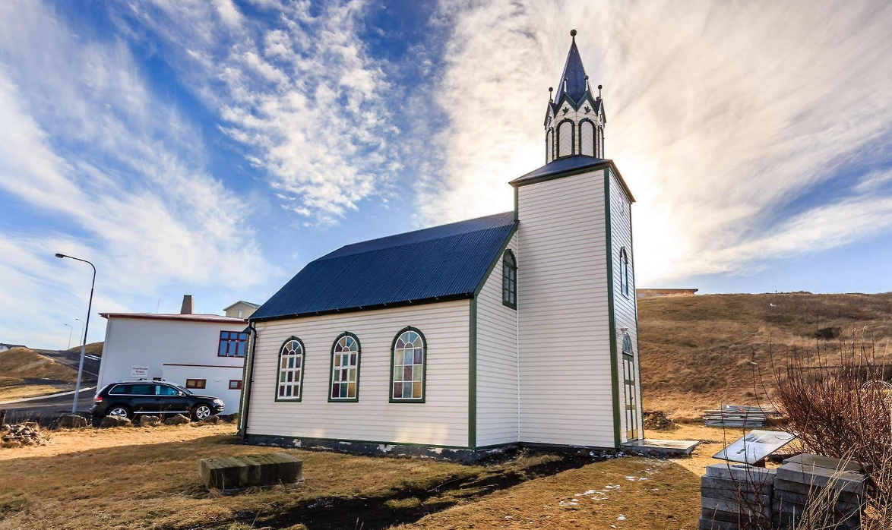
Osnovna vsebina
Zakaj je prilagodljiva ponovna uporaba smiselna
Ponovna uporaba obstoječih stavb ni le praktična odločitev, temveč tudi močna strategija za trajnostni razvoj turizma. V mnogih podeželskih območjih imajo zapuščene ali opuščene stavbe, kot so stare kmetije, šole ali zgodovinske hiše, pogosto globok kulturni pomen. Namesto da bi te prostore pustili propadati, jim podjetniki z adaptivno ponovno uporabo vdihnejo novo življenje, s čimer ohranjajo lokalno identiteto in hkrati zmanjšujejo vpliv na okolje.
Ta pristop znatno zmanjša povpraševanje po novih gradbenih materialih in zmanjša porabo zemljišč, kar ga naredi za nizkoogljično alternativo gradnji iz nič. Energija, ki je že vgrajena v obstoječe stavbe – energija, ki je bila porabljena pri gradnji – pomeni, da se pri njihovi preobrazbi ustvari manj emisij.
Avtor fotografije: Cerkev Blonduos, Islandija
15

Slide 16
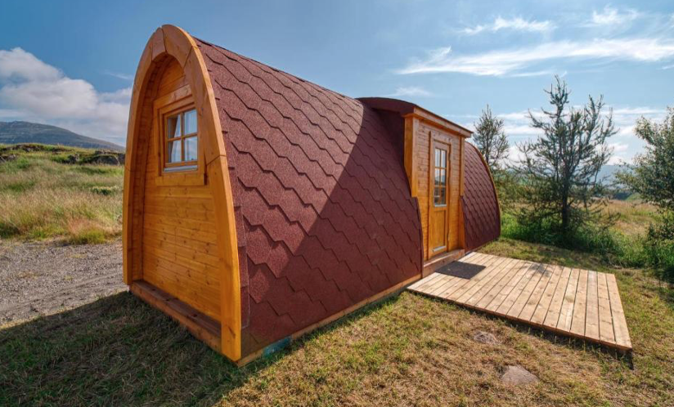
Osnovna vsebina
Zakaj je prilagodljiva ponovna uporaba smiselna
Prilagodljiva ponovna uporaba pa ni pomembna le zaradi trajnosti – ustvarja tudi tržno vrednost. Gostje vse bolj iščejo avtentične izkušnje, bogate z zgodbami. Obnovljena mestna hiša iz 19. stoletja, preurejena konjušnica ali stari mlin pripovedujejo edinstveno zgodbo, ki obiskovalce poveže z duhom kraja. Te stavbe, ki so bile nekoč spregledane, lahko postanejo nepozabne destinacije, ki spodbujajo lokalno gospodarstvo in krepijo ponos skupnosti.
Z razumevanjem kulturnih, ekoloških in gospodarskih prednosti prilagodljive ponovne uporabe boste bolje opremljeni za prepoznavanje obetavnih objektov v vaši okolici in predvidevanje njihovega potenciala kot živahnih alternativnih nastanitev.
Avtor fotografije:
Fossatun Pods & Cottages, Islandija
16

Slide 17
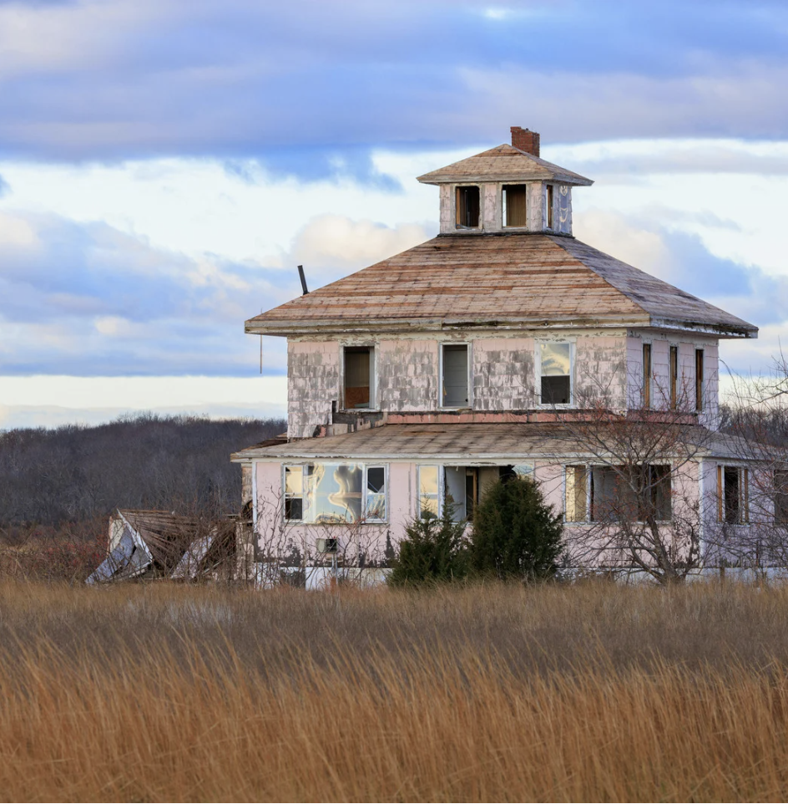
Osnovna vsebina
Začetna ocena stavbe
Preden lahko prazno stavbo preoblikujete v uspešno alternativno nastanitev, morate najprej oceniti, ali je prostor resnično primeren za preoblikovanje.
To pomeni, da morate preseči estetiko in si zastaviti ključna strukturna, pravna in funkcionalna vprašanja, ki bodo odločila o uspehu vašega projekta.
Avtor fotografije: Meridaunia

Slide 18
Osnovna vsebina
Začetna ocena stavbe
Temeljita ocena izvedljivosti se začne z oceno strukturne celovitosti. Ali je temelj stabilen? Ali so stene in streha v dobrem stanju? Če se zgodaj ugotovi, ali je stavbo mogoče varno obnoviti ali pa potrebuje znatna popravila, se prihrani čas in nepričakovani stroški v prihodnosti.
Nato preverite dostop do osnovnih komunalnih storitev. Ali je stavbo mogoče priključiti na osnovne storitve, kot so elektrika, tekoča voda in kanalizacija? Zlasti na podeželju so lahko potrebne rešitve, ki niso priključene na omrežje ali imajo majhen vpliv na okolje, zato je treba v načrtovanje vključiti stroške in logistiko namestitve teh sistemov.
18

Slide 19
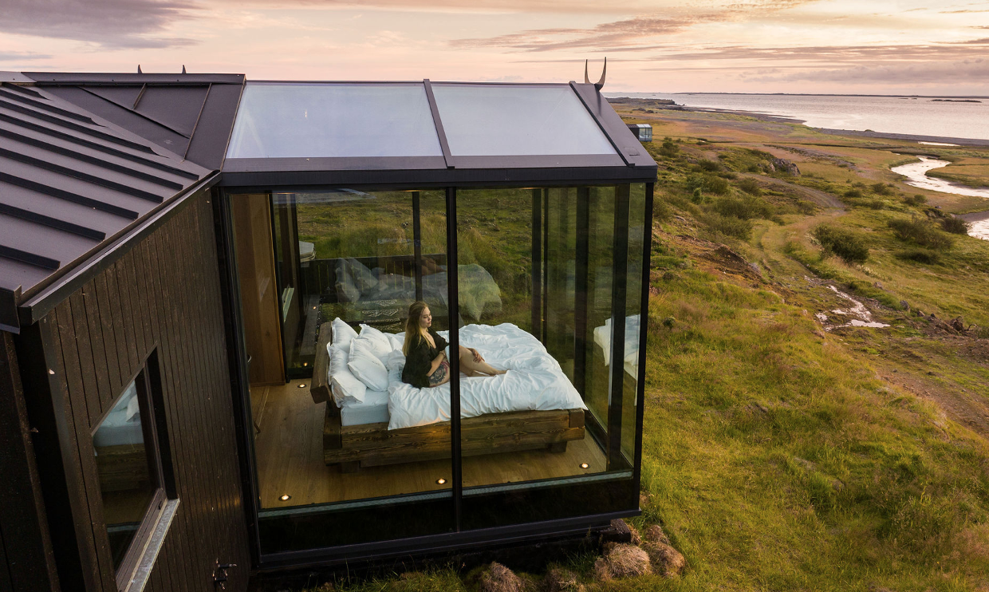
Osnovna vsebina
Avtor fotografije:
Panoramic Glass Lodge, Islandija
Začetna ocena stavbe
Prav tako boste morali razumeti lokalne predpise o prostorskem načrtovanju in gradnji. Samo zato, ker stavba obstaja, še ne pomeni, da je avtomatično odobrena za turistično rabo. Preverite pri lokalnih organih, ali je prostor mogoče zakonito preurediti v nastanitev za goste, in se seznanite s tem, kakšne vrste prenove so dovoljene – zlasti v zaščitenih območjih ali območjih kulturne dediščine.
19

Slide 20
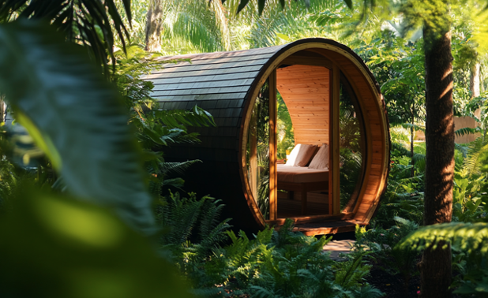
Osnovna vsebina
Začetna ocena stavbe
Nazadnje ocenite notranjo prilagodljivost. Premislite o razporeditvi: ali je prostor mogoče udobno razdeliti na zasebne sobe za goste? Ali je dovolj prostora za skupne kuhinje, dnevne sobe ali kopalnice? Ali je mogoče ohraniti zasebnost in hkrati spoštovati značaj stavbe?
Za podporo temu procesu lahko uporabite praktična orodja, kot so kontrolni seznami za strukturni pregled, posvetovanja z arhitekti za ohranjanje dediščine in intervjuji z lokalnimi načrtovalci. Ti koraki vam bodo dali jasnejšo sliko o tem, kaj je mogoče – in kaj je vredno uresničiti –, preden se odločite za celovito prenovo. Trdna ocena na začetku je temelj uspešne in trajnostne preobrazbe.
20

Slide 21

Osnovna vsebina
Oblikovanje za identiteto in udobje
Preoblikovanje zgodovinske stavbe v prijetno gostišče ni le posodobitev opreme ali dodajanje pohištva – gre za spoštovanje duše prostora. Uspešen projekt prilagodljive ponovne uporabe premišljeno združuje sodobno udobje s kulturno avtentičnostjo, ohranja identiteto stavbe, hkrati pa jo naredi funkcionalno in privlačno za sodobne popotnike.
Avtor fotografije:

Slide 22
Osnovna vsebina
Oblikovanje za identiteto in udobje
Ohranjanje dediščine pa ne pomeni, da je treba žrtvovati udobje. Za zgodovinskim šarmom je treba vključiti bistvene sodobne udobnosti, ki vsem gostom zagotavljajo prijetno bivanje. To vključuje dodajanje energetsko učinkovite izolacije, ogrevalnih sistemov z majhnim vplivom na okolje in dostopnih oblikovnih elementov, kot so klančine ali širša vrata – kar je še posebej pomembno, če želite sprejeti goste vseh starosti in sposobnosti.
Močan primer je Camera a Sud v Bovinu v Italiji. Ta obnovljena palača iz 19. stoletja dokazuje, kako lahko minimalni arhitekturni posegi, združeni z maksimalno občutljivostjo, ustvarijo prostore, ki so udobni in polni značaja. Pri obnovi so ohranili prvotni tloris, starinsko pohištvo in dekorativne zaključke. Hkrati so uvedli okolju prijazne izboljšave, kot so diskretna električna napeljava in sevalno ogrevanje, ki gostom zagotavljajo udobje, ne da bi ogrožali zgodovinsko celovitost.
22

Slide 23
01
Ocenjevanje in predelava obstoječih stavb
Ključno področje učenja
Prilagodljiva ponovna uporaba je trajnostna in kulturno občutljiva rešitev za razvoj turizma, zlasti na podeželskih in premalo izkoriščenih območjih. S ponovno uporabo zapuščenih stavb, kot so kmetije, šole ali zgodovinske hiše, ta pristop ohranja lokalno identiteto in hkrati zmanjšuje vpliv na okolje, saj zahteva manj surovin in manj zemlje kot nova gradnja.
Uporaba obstoječe vgrajene energije je izbira z manj ogljika, kar je v skladu s širšimi podnebnimi cilji.
23

Slide 24
Ocenjevanje in preoblikovanje obstoječih stavb
01
Ključno področje učenja
Poleg trajnosti prilagodljiva ponovna uporaba ustvarja edinstvene turistične izkušnje. Potniki vse bolj iščejo nastanitve, ki pripovedujejo zgodbo in odražajo značaj kraja. Nepremičnine z zgodovinskim ali arhitekturnim pomenom se lahko preoblikujejo v gospodarsko uspešne destinacije, ki podpirajo lokalno gospodarstvo in spodbujajo ponos skupnosti.
Skratka, prilagodljiva ponovna uporaba prinaša trojno korist: ohranja kulturno dediščino, zmanjšuje vpliv na okolje in ustvarja visokokakovostne, avtentične izkušnje za goste, kar jo naredi za temeljno strategijo za razvoj alternativnih turističnih nastanitev.
24

Slide 25


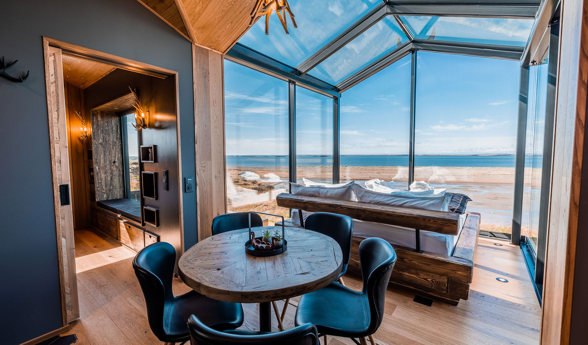
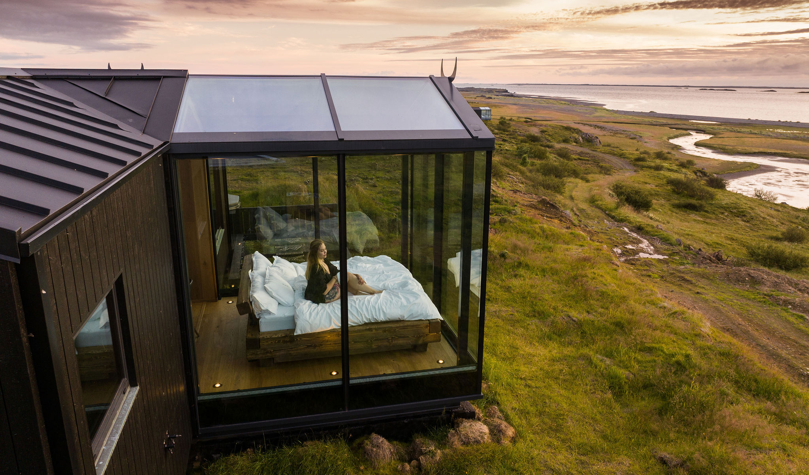
ISLANDIJA
Avtor fotografije:
Panoramic Glass Lodge, Islandija
25

Slide 26

Razdelek z dodatnimi viri
Da bi poglobili svoje znanje in podprli praktično uporabo tega modula, si oglejte izbran izbor dodatnega branja, vaj in digitalnih orodij, ki so na voljo v tem poglavju.
Izbrani so tako, da vam pomagajo raziskati trg, poenostaviti poslovanje, izboljšati izkušnje gostov in učinkovito promovirati vaše podjetje. Z raziskovanjem teh virov lahko okrepite svoje znanje, povečate učinkovitost in zagotovite, da je vaša ponudba nastanitev v skladu z vrednotami EPIC STAYS, kot so trajnost, ustvarjalnost in vključevanje skupnosti.
26

Slide 27
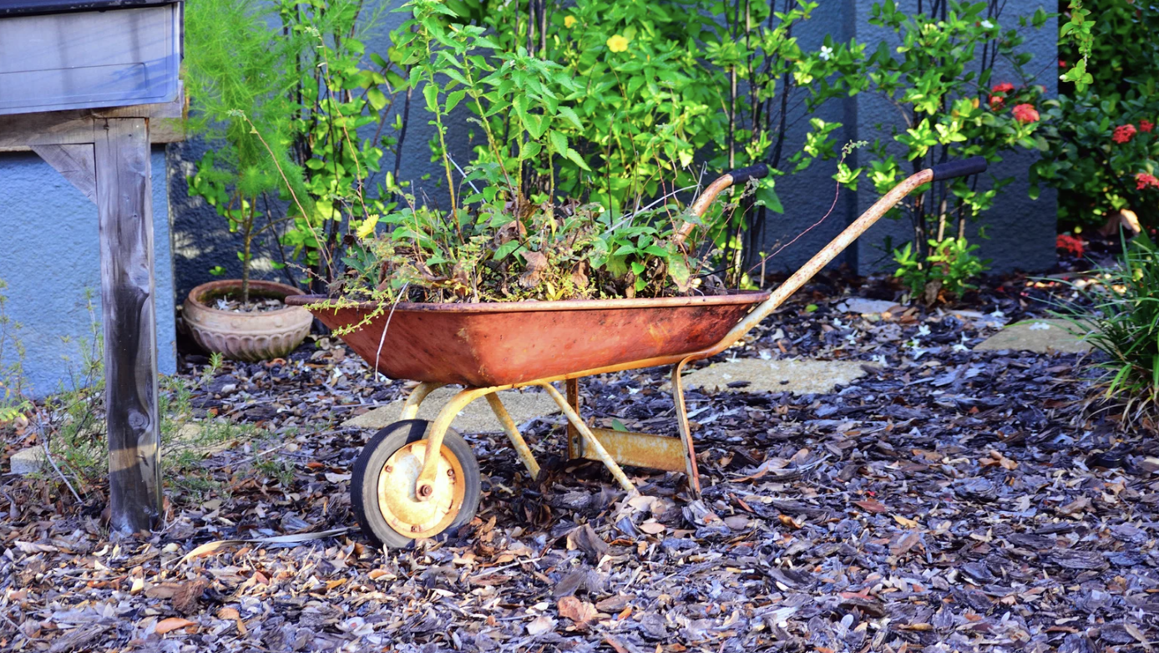
Prilagodljiva ponovna uporaba
in trajnost – opredelitev gostoljubnosti
Kliknite za ogled videa
Avtor fotografije: Meridaunia
Ime:
Prilagodljiva ponovna uporaba in trajnost
– Opredelitev gostoljubnosti
Opis:
V tem videu strokovnjaki iz panoge razpravljajo o tem, kako strategije prilagodljive ponovne uporabe v gostinskem sektorju prispevajo k okoljski trajnosti, ohranjanju kulture in gospodarski revitalizaciji. Intervju prinaša primere uspešnih projektov prilagodljive ponovne uporabe iz prakse in raziskuje, zakaj ta pristop postaja vse pomembnejši v turizmu in urbanističnem razvoju.
Povezava: https://www.youtube.com/watch?v=ka9qWKQz-P0

Slide 28
Prilagodljiva ponovna uporaba
in trajnost – opredelitev gostoljubnosti
Kliknite za ogled videa
Avtor fotografije: Meridaunia
Ime:
Prilagodljiva ponovna uporaba in trajnost
– Opredelitev gostoljubnosti
Uporabi za temo 1:
Zakaj je prilagodljiva ponovna uporaba smiselna – video podpira idejo, da ponovna uporaba starih stavb ne le varčuje z viri, ampak tudi dodaja zgodbe in vrednost alternativnim turističnim nastanitvam. Podpira koncept, da se dediščinska območja lahko spremenijo v trajnostna, gospodarsko uspešna turistična sredstva.
Povezava: https://www.youtube.com/watch?v=ka9qWKQz-P0
Ime: Prilagodljiva ponovna uporaba in trajnost – opredelitev gostoljubnosti
Opis: V tem videu strokovnjaki iz panoge razpravljajo o tem, kako strategije prilagodljive ponovne uporabe v gostinskem sektorju prispevajo k okoljski trajnosti, ohranjanju kulture in gospodarski revitalizaciji. Intervju prinaša primere uspešnih projektov prilagodljive ponovne uporabe iz prakse in raziskuje, zakaj ta pristop postaja vse pomembnejši v turizmu in urbanističnem razvoju.
Uporaba v temi 1: Zakaj je prilagodljiva ponovna uporaba smiselna – Video podpira idejo, da ponovna uporaba starih stavb ne le varčuje z viri, ampak tudi dodaja zgodbe in vrednost alternativnim turističnim nastanitvam. Podpira koncept, da se dediščinska območja lahko spremenijo v trajnostna, gospodarsko uspešna turistična sredstva.
Povezava: https://www.youtube.com/watch?v=ka9qWKQz-P0

Slide 29

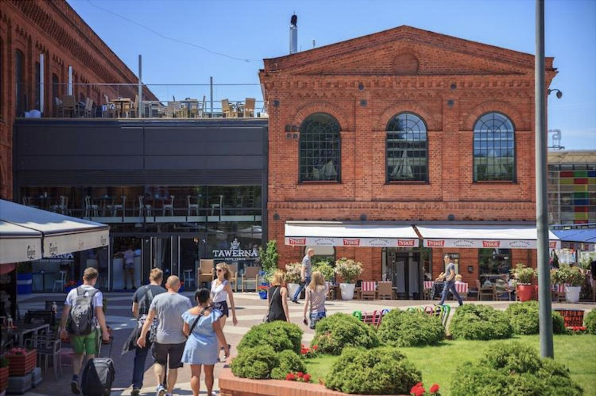
Digitalno orodje: HerO – Orodje za dediščino in razvoj mest
Kliknite za prenos orodij
HerO podpira trajnostni razvoj mest z zagotavljanjem virov, prilagojenih upravljanju in ponovni uporabi zgodovinskih stavb. Razvit v okviru programa URBACT II, lokalnim organom, načrtovalcem in razvijalcem projektov zagotavlja orodja za preoblikovanje neuporabljanih ali premalo izkoriščenih stavb kulturne dediščine v sredstva za turizem, kulturo in vključevanje skupnosti.
Ocenite potencial za prilagodljivo ponovno uporabo
Uporabite kontrolne sezname za samoocenjevanje in študije primerov iz orodjarne, da ugotovite možnosti za preoblikovanje zapuščenih stavb v alternativne namestitve. Primer: Ocenite zgodovinsko šolo ali kmetijo glede na izvedljivost na podlagi strukturnih pogojev, kulturne vrednosti in gospodarskega potenciala.

Slide 30
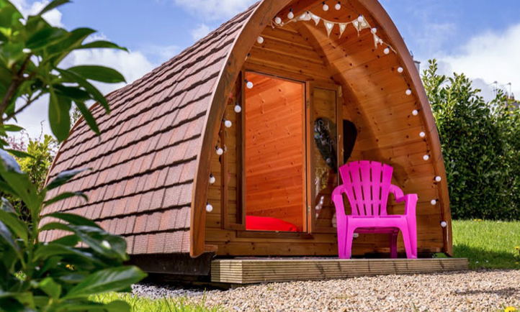
Digitalno orodje: HerO – Orodje za dediščino in razvoj mest
Vključite trajnost in potrebe skupnosti
Preučite smernice za usklajevanje projektov prilagodljive ponovne uporabe s širšimi cilji trajnostnega razvoja mest, vključno z družbeno vključenostjo in gospodarsko revitalizacijo.
Nasvet: Uporabite razdelek o integriranem načrtovanju, da uskladite projekte ponovne uporabe s prednostnimi nalogami lokalne skupnosti in okoljskimi zavezami.
Zagotavlja praktične vire
npr. „Predloge načrtov upravljanja“ in „Poročila o dobrih praksah“, ki ponujajo strategije iz prakse drugih mest EU, ki so uspešno izvedla prilagodljivo ponovno uporabo v območjih dediščine. Idealno za majhne turistične ponudnike, organizacije za upravljanje destinacij in občine, ki si prizadevajo za trajnostne inovacije.
30

Slide 31
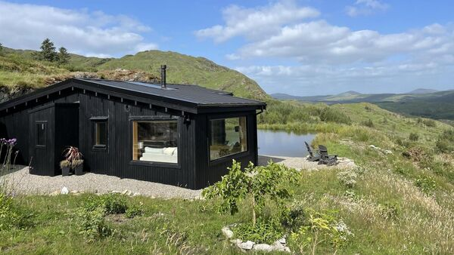
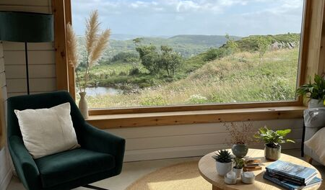

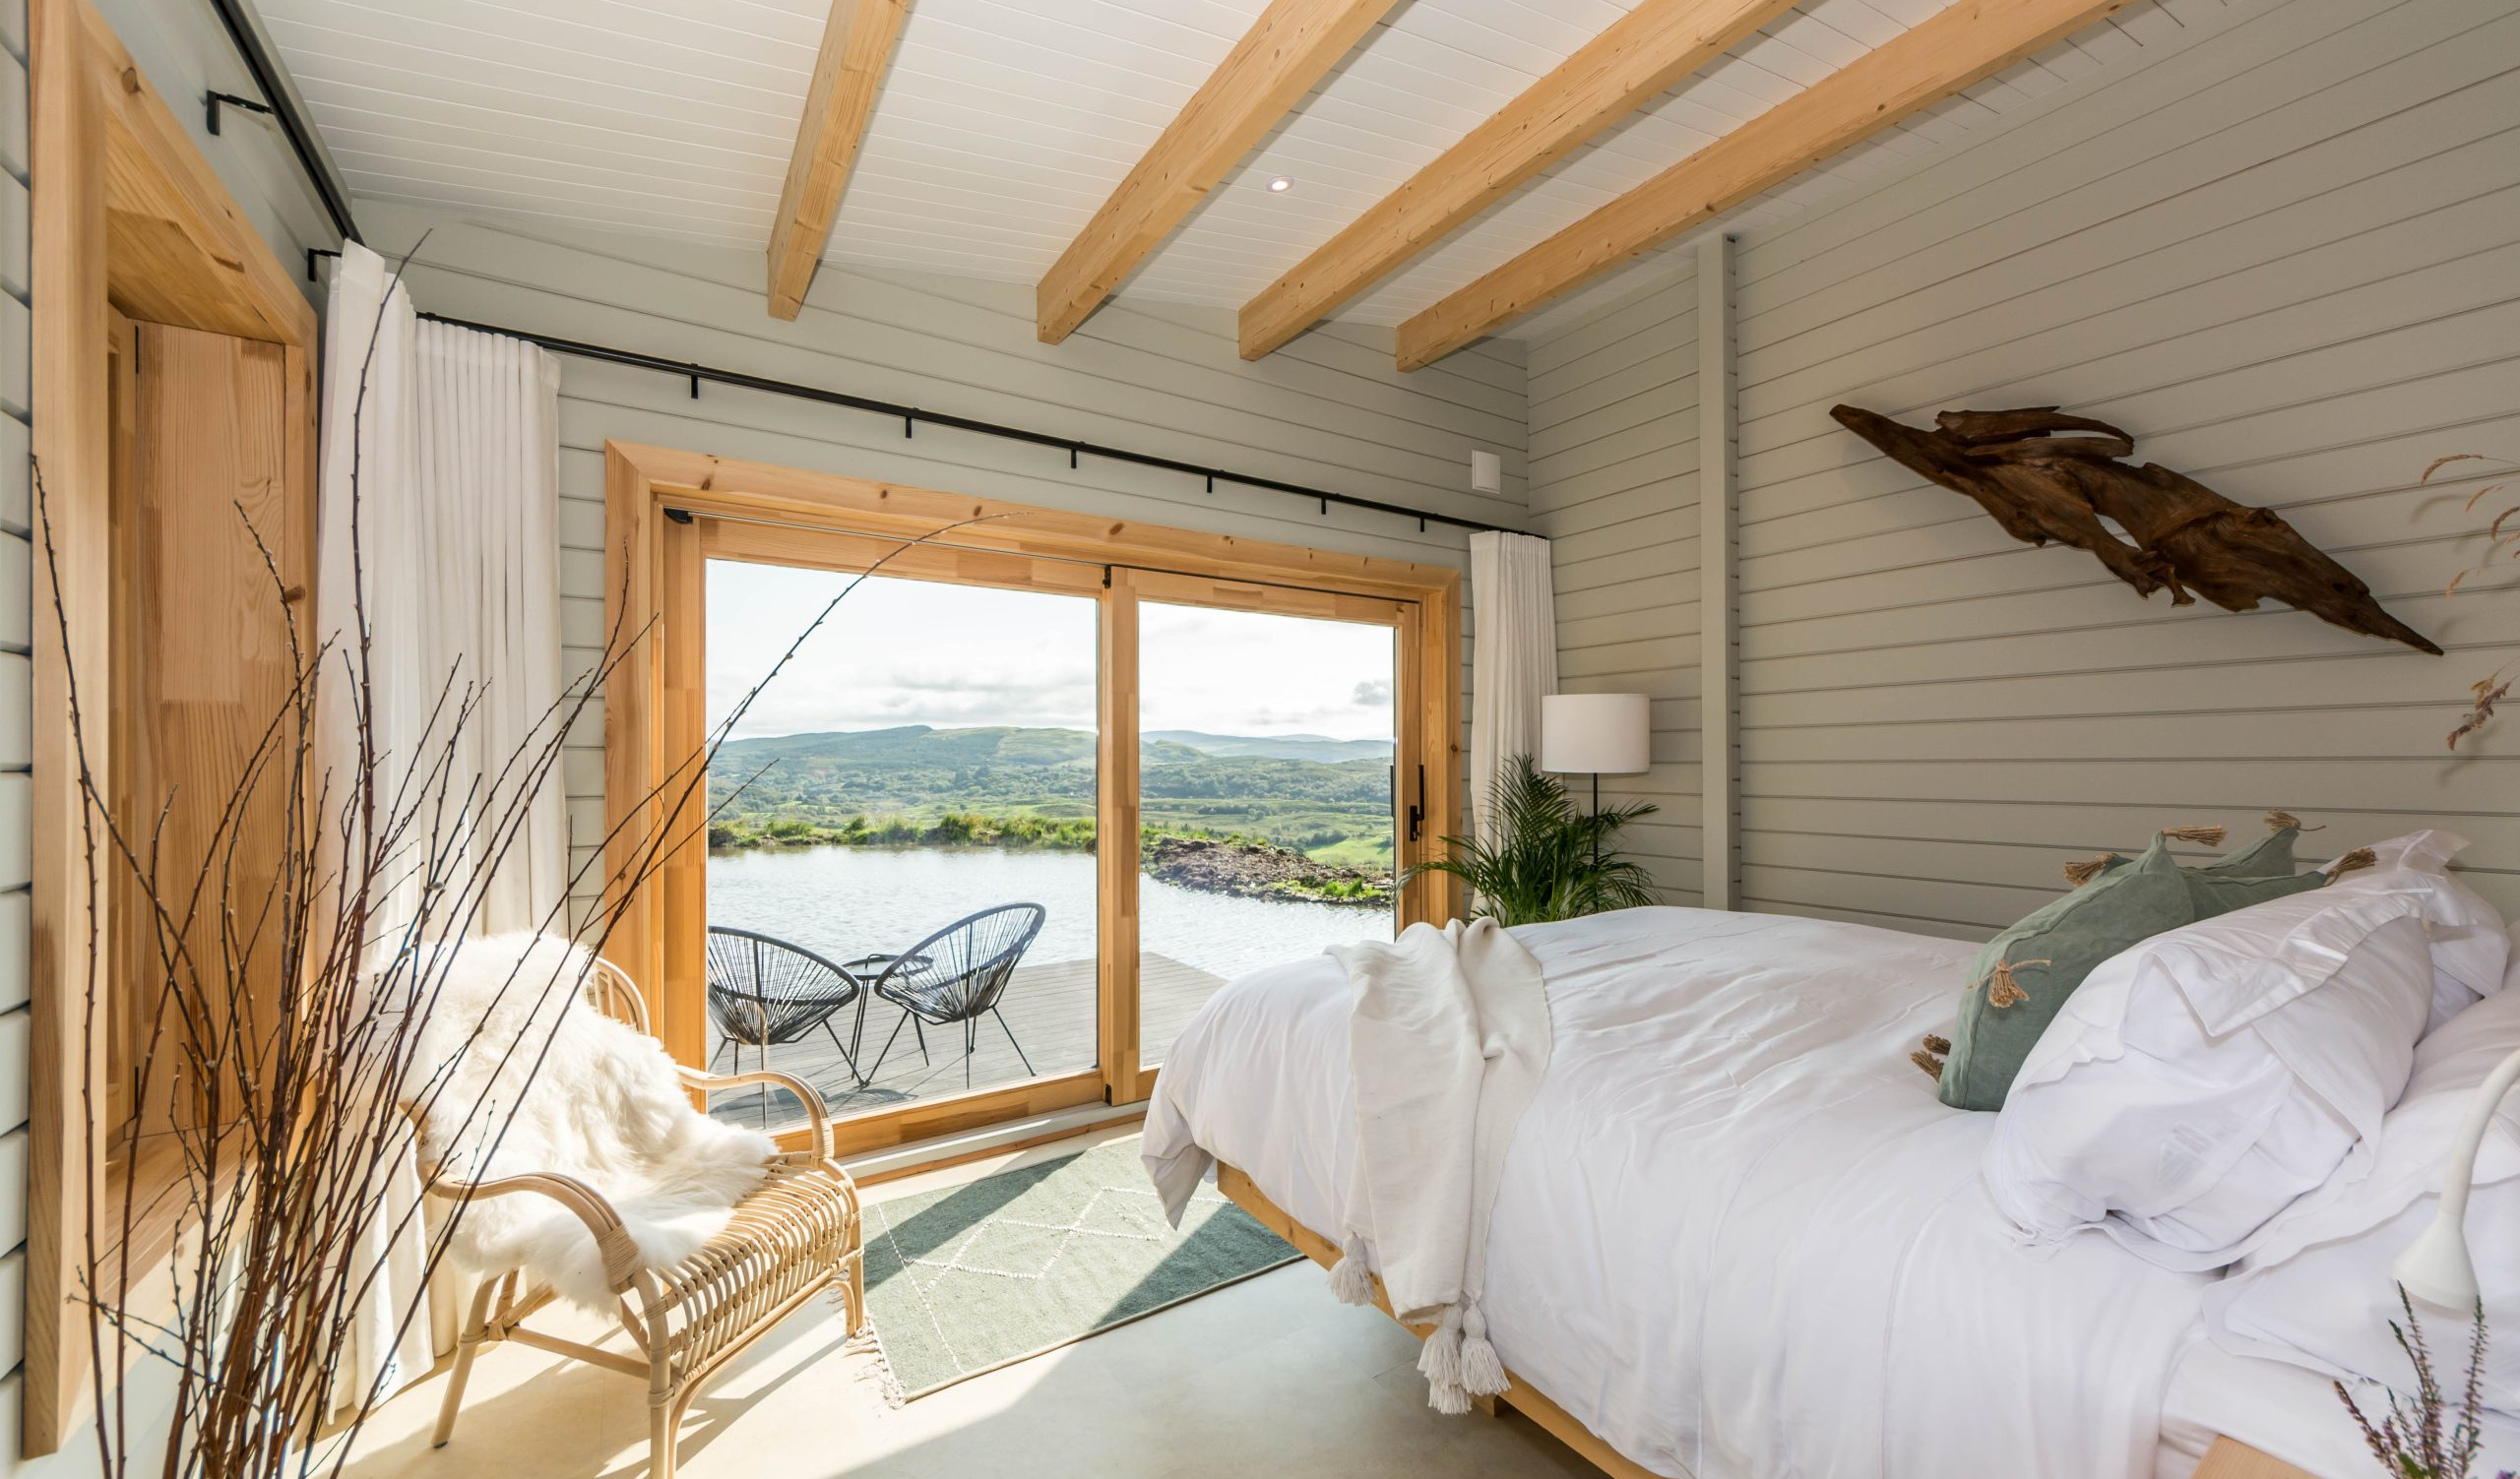
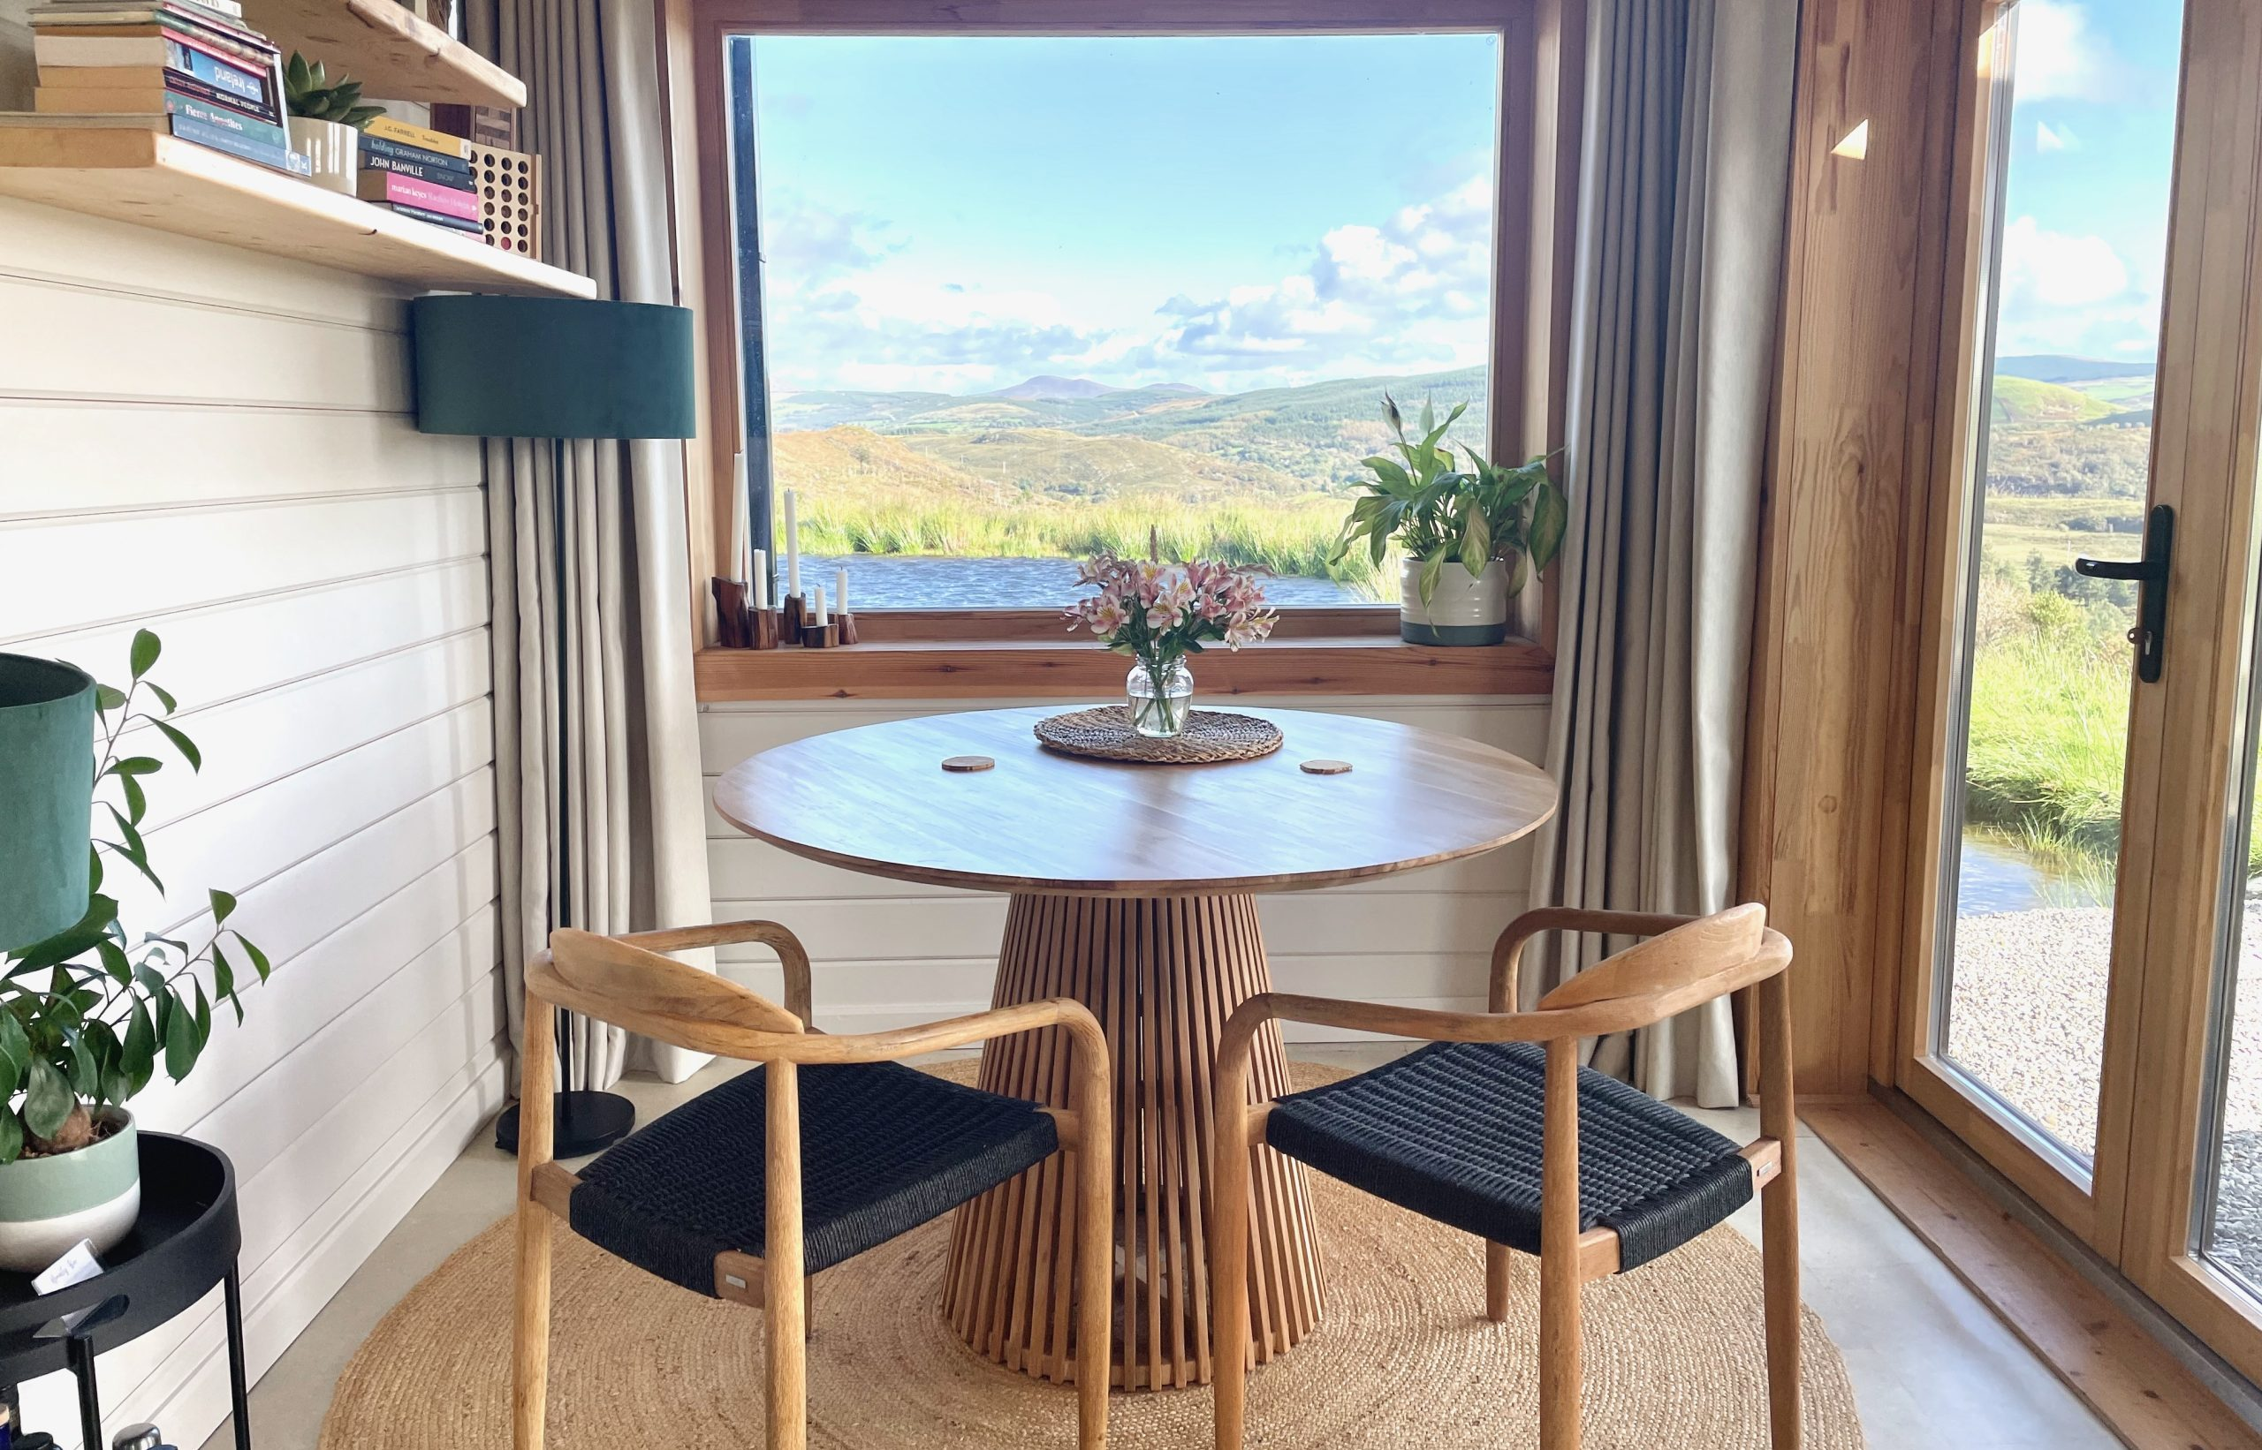
IRSKA
Avtor fotografije:
The Hidden Haven, Cork, Irska
31

Slide 32

Praktična vaja: Kartiranje potenciala za prilagodljivo ponovno uporabo v vaši skupnosti
Ta vaja vam pomaga raziskati potencial ponovne uporabe obstoječe stavbe za trajnostni turizem. Ocenili boste izvedljivost resnične ali domišljijske strukture na podlagi dediščinske vrednosti, strukturne celovitosti in prilagodljivosti za uporabo gostov. Na koncu boste razumeli, kako neuporabljene prostore spremeniti v smiselne namestitve z majhnim vplivom na okolje.
Korak 1:
Izberite lokacijo
Izberite majhno mesto, vas ali podeželsko območje, ki ga dobro poznate. Osredotočite se na kraje, kjer se razvija turizem ali kjer so v skupnosti vidne neizkoriščene stavbe.
32

Slide 33
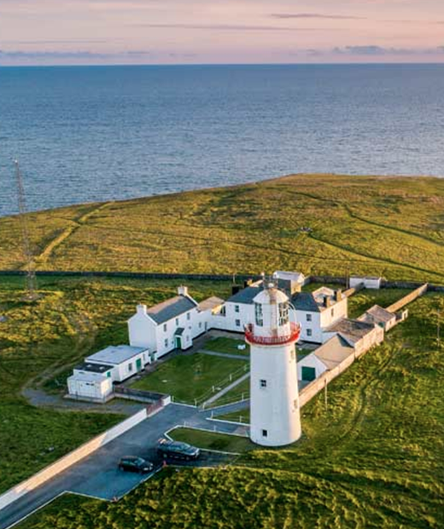
Praktična vaja: Kartiranje potenciala za prilagodljivo ponovno uporabo v vaši skupnosti
Korak 2:
Poiščite 1–2 neuporabljene stavbe
Na podlagi lastnega znanja, spletnih zemljevidov (npr. Google Maps) ali ogledov na terenu poiščite eno ali dve neuporabljani stavbi, ki bi bili primerni za prilagodljivo ponovno uporabo. To so lahko nekdanja šola, skedenj, železniška postaja, mestna hiša ali zgodovinska hiša.
Avtor fotografije: LoopHead Lighthouse.ie
33

Slide 34
Praktična vaja: Kartiranje potenciala za prilagodljivo ponovno uporabo v vaši skupnosti
Kulturna vrednost: Ali ima stavba arhitekturni, zgodovinski ali simboličen pomen za lokalno skupnost?
Strukturno stanje: Ali je na podlagi opazovanja ali javno dostopnih podatkov videti, da je stavba v uporabnem ali obnovljivem stanju?
Dostop do infrastrukture: Ali je lokacija dostopna po cesti? Ali so v bližini osnovne komunalne storitve (elektrika, voda)?
Turistični kontekst: Ali je stavba blizu obstoječih ali potencialnih turističnih znamenitosti (npr. pohodniške poti, spomeniška območja, kulturni dogodki)?
Prostorsko načrtovanje in dovoljenja (če so znana): Ali je območje primerno ali že prostorsko načrtovano za turizem/gostinstvo?
Korak 3:
Ocenite izvedljivost
Uporabite naslednja merila za kratko oceno (1 odstavek na točko)
34

Slide 35
Praktična vaja: Kartiranje potenciala za prilagodljivo ponovno uporabo v vaši skupnosti
Korak 4:
Ocenite izvedljivost
Narišite ali opišite, kako bi se prostor lahko preoblikoval v alternativno nastanitev. Vključite 3–5 značilnosti, ki bi ohranile identiteto stavbe in jo hkrati naredile funkcionalno (npr. ohranitev kamnitih zidov, preoblikovanje učilnic v apartmaje, dodajanje skupne kuhinje v nekdanji dvorani).
Razmislek
V kratkem odstavku razmislite, kaj vas najbolj navdušuje pri prilagodljivi ponovni uporabi in kakšni izzivi bi se lahko pojavili pri uresničevanju te vizije.
35

Slide 36
Dodatno branje
Ime | Opis
Prilagodljiva ponovna uporaba: ohranjanje naše preteklosti, gradnja naše prihodnosti Ministrstvo za okolje in energijo, avstralska vlada | Ta vladni priročnik raziskuje okoljske in gospodarske prednosti prilagodljive ponovne uporabe in ponuja okvire za ocenjevanje dediščinskih stavb za nove namene. Čeprav se osredotoča na Avstralijo, je metodologija zelo prenosljiva na evropske podeželske kontekste. Zakaj je pomemben: ponuja podrobne strategije za vključevanje trajnosti v kulturno dediščino pri razvoju turizma. https://www.dcceew.gov.au/parks-heritage/heritage/publications/adaptive-reuse
Vodnik za krožno gradnjo: prilagodljiva ponovna uporaba v praksi Ellen MacArthur Foundation & Arup | Ta vir opisuje, kako prilagodljiva ponovna uporaba prispeva k ciljem krožnega gospodarstva. Vsebuje praktične primere, sezname materialov in drevesa odločitev za preoblikovanje obstoječih struktur z minimalnim vplivom. Zakaj je pomemben: poglobi razumevanje, kako ponovna uporaba zmanjšuje porabo materialov in podpira podnebne ukrepe v turizmu. https://ellenmacarthurfoundation.org
36

Slide 37
Dodatno branje
Ime | Opis
Premislek o dediščinskem turizmu na podeželju Evrope Evropska mreža za razvoj podeželja (ENRD) | Ta politični povzetek predstavlja inovativne prakse podeželskega turizma, ki uporabljajo dediščinske stavbe v državah EU. Poudarja modele, ki jih vodi skupnost, in revitalizacijo neuporabljanih sredstev za spodbujanje lokalnih gospodarstev. Zakaj je pomembno: utrjuje prilagodljivo ponovno uporabo v realnem kontekstu podeželskega turizma in neposredno podpira cilje EPIC STAYS. https://enrd.ec.europa.eu
37

Slide 38
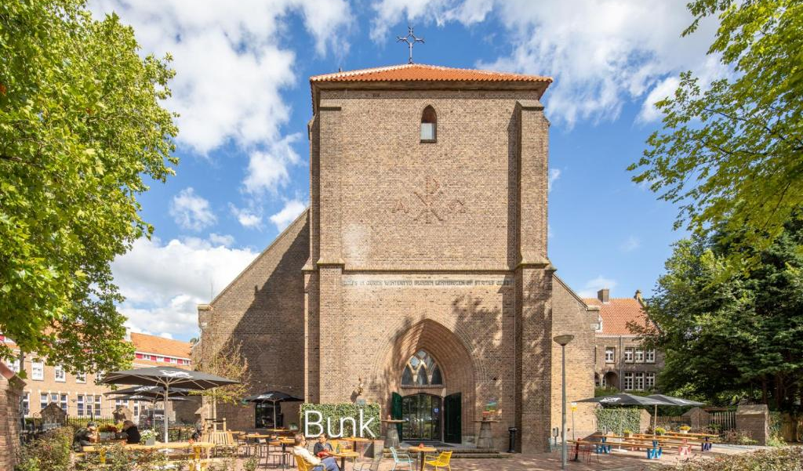
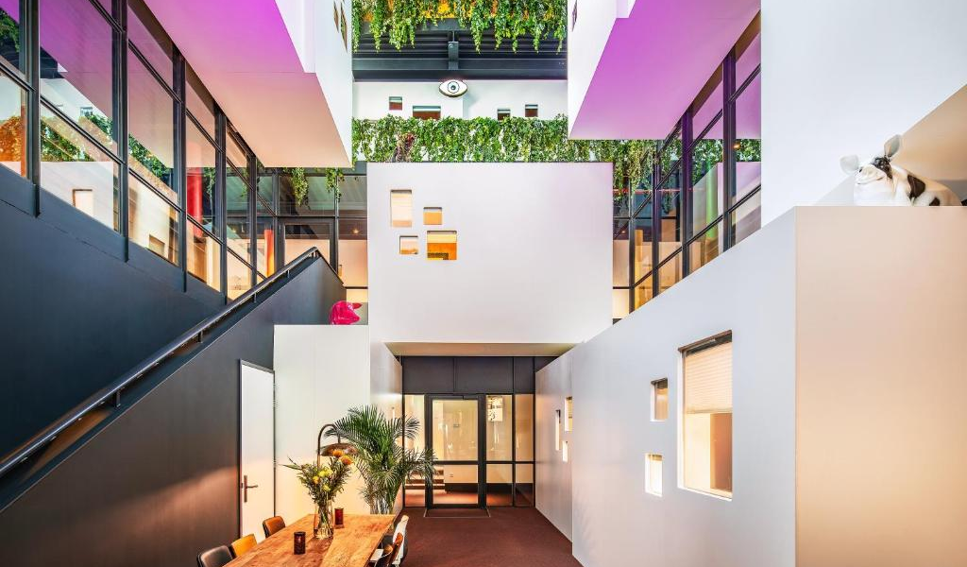

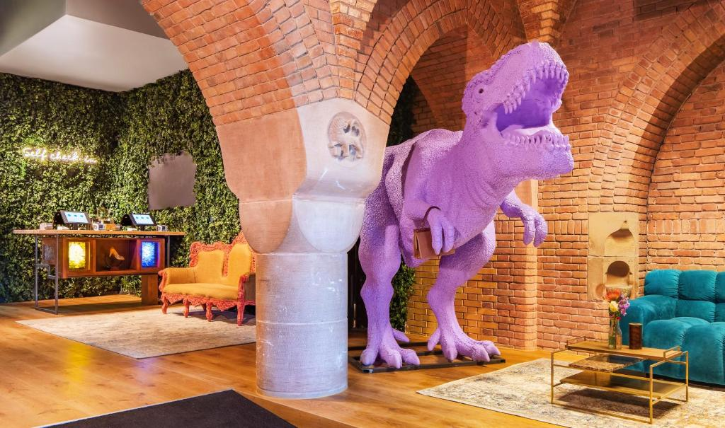
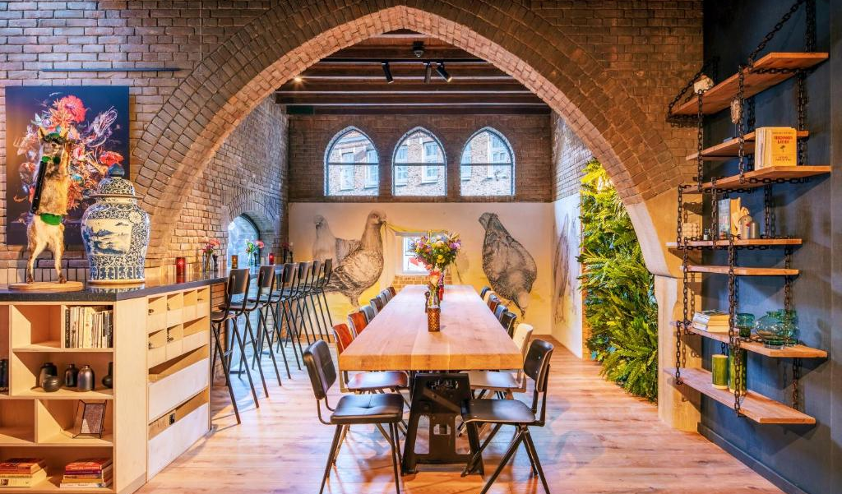
NIZOZEMSKA
Avtor fotografije:
BUNK Hotel Amsterdam, Nizozemska
38

Slide 39
Bravo
Modul 3 (2. del)
Poglavje 2: Boljše izbire pri gradnji: materiali, razporeditev in prilagodljivost
Zaključili ste … Modul 3 (1. del)
Poglavje 1: Pametni začetki: prilagajanje stavb in uporaba vnaprej zgrajenih enot
Naslednje je …

